Slide 1
python聊天室的进化之路

Slide 2
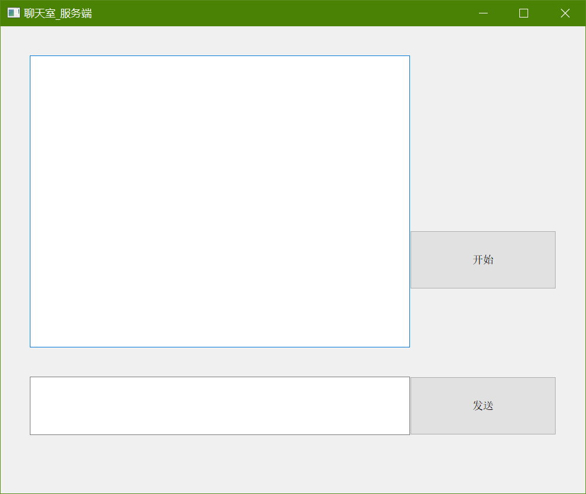
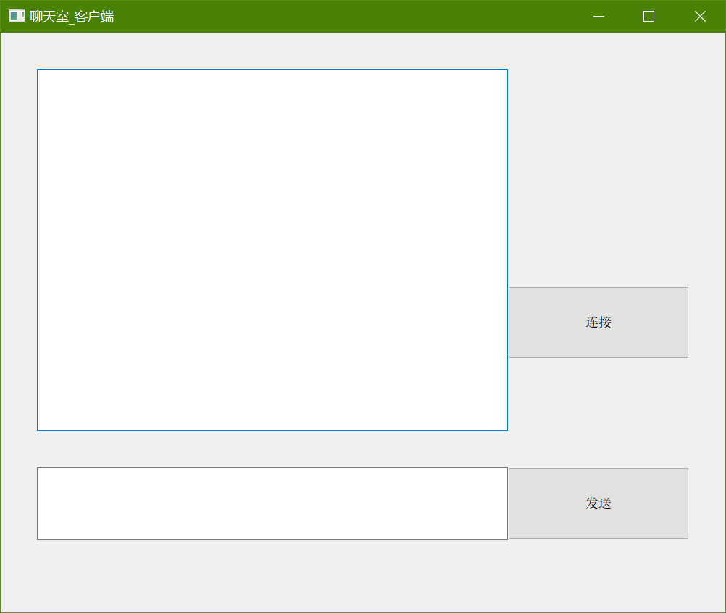
最初版本：从cmd到GUI
最初只是想实现老师给的要求，将命令行的聊天室实现成图形化的，于是做了最初的聊天室版本

Slide 3
环境准备
图形化实现采用PySide2的库实现，PySide2所采用的是Qt5的接口（不重要），用python的pip下载器下载PySide2库文件：
pip install PySide2
但是，这个下载速度太慢了，一点也不优雅，所以，使用国内的镜像下载（清华镜像）：
pip install –i https://pypi.tuna.tsinghua.edu.cn/simple PySide2

Slide 4
界面实现
最开始就写了界面（没用版本控制，以前代码没了，这个是按照记忆里模拟的，代码不保熟）
引入头文件（由于后面陆陆续续用了各种组件，所以统一包含库内所有资源）
from PySide2.QtWidgets import *

Slide 5
server
def start():
pass
def send():
pass
# 窗口初始化
app = QApplication([])
window = QMainWindow()
window.resize(1000,800)
window.move(300,300)
window.setWindowTitle('聊天室_服务端')
# 聊天记录
history = QPlainTextEdit(window)
history.move(50,50)
history.resize(650,500)
history.setReadOnly(True)
# 输入框
textEdit = QPlainTextEdit(window)
textEdit.move(50,600)
textEdit.resize(650,100)
# 开始按钮
startButton = QPushButton('开始',window)
startButton.move(700,350)
startButton.resize(250,100)
startButton.clicked.connect(start)
# 发送按钮
sendButton = QPushButton('发送',window)
sendButton.move(700,600)
sendButton.resize(250,100)
sendButton.clicked.connect(send)
window.show()
app.exec_()

Slide 6
client
def send():
pass
def conn():
pass
# 窗口初始化
app = QApplication([])
window = QMainWindow()
window.resize(1000,800)
window.move(300,300)
window.setWindowTitle('聊天室_客户端')
# 聊天记录
history = QPlainTextEdit(window)
history.move(50,50)
history.resize(650,500)
history.setReadOnly(True)
# 输入框
textEdit = QPlainTextEdit(window)
textEdit.move(50,600)
textEdit.resize(650,100)
# 连接按钮
connectButton = QPushButton('连接',window)
connectButton.move(700,350)
connectButton.resize(250,100)
connectButton.clicked.connect(conn)
# 发送按钮
sendButton = QPushButton('发送',window)
sendButton.move(700,600)
sendButton.resize(250,100)
sendButton.clicked.connect(send)
window.show()
app.exec_()

Slide 7
socket实现连接与发送
本来server预想的是开始按钮点击开始listen，监听到client后，使用while True一直recv，然后打印输出到历史记录，但是当监听到了之后，整个程序都陷入了死循环，程序就卡死了，所以，引入了线程去维护socket，使得图形界面能做其他事情，让其他线程去阻塞在recv那里
引入头文件
import socket
import datetime
import threading

Slide 8
server开始按钮实现接收
server : socket # 服务器socket对象
client : socket # 客户端socket对象
# 开始按钮事件
def start():
threading._start_new_thread(myConnect,())
# 用于连接客户端
def myConnect():
global server
global client
server = socket.socket(socket.AF_INET,socket.SOCK_STREAM) # 服务器socket
server.bind(("127.0.0.1",8888)) # 初始化服务器
server.listen(10) # 开始监听
history.insertPlainText('等待连接\n') # 打印日志
client,addr = server.accept() # 连接客户端
while True:
msg = client.recv(1024).decode() # 获取消息
history.insertPlainText(msg+'\n') # 打印输出

Slide 9
server发送按钮
# 发送按钮点击事件
def send():
global client
msg = textEdit.toPlainText() # 获取输入框内容
pre = datetime.datetime.now().strftime('%Y-%m-%d %H:%M:%S')+'[server]' # 前缀
history.insertPlainText(pre+msg+'\n') # 打印输出到历史记录
textEdit.setPlainText('') # 输入框清空
global client
client.send((pre+msg).encode())

Slide 10
client连接实现
global server # 连接到的服务器
# 连接按钮连接的事件
def conn():
global server
# 连接服务器
server = socket.socket(socket.AF_INET,socket.SOCK_STREAM) # 初始化连接方式
server.connect(("127.0.0.1",8888)) # 连接服务器
threading._start_new_thread(myrevc,()) # 开启线程维护连接接收消息
# 用于线程获取消息
def myrevc():
history.insertPlainText('成功连接服务器\n') # 成功连接服务器的消息打印
# 收消息
while True:
msg = server.recv(1024).decode() # 接收消息
history.insertPlainText(msg+'\n') # 消息打印到文本框

Slide 11
client发送实现
# 发送按钮发送消息
def send():
msg = textEdit.toPlainText() # 获取输入框的内容
pre = datetime.datetime.now().strftime('%Y-%m-%d %H:%M:%S')+'[client]' # 消息前缀
server.send((pre+msg).encode()) # 发送消息
history.insertPlainText(pre+msg+'\n') # 历史信息
textEdit.setPlainText('') # 输入框清空

Slide 12
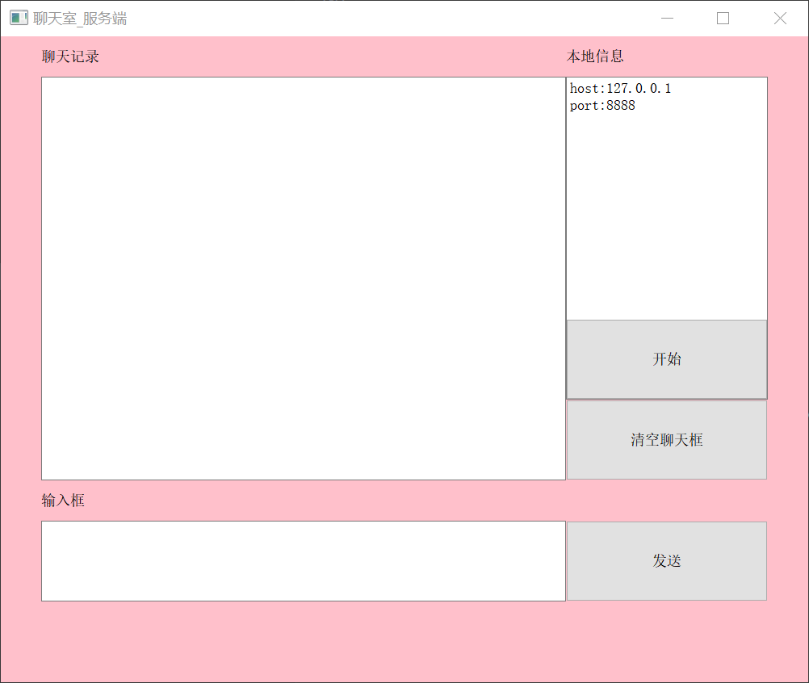
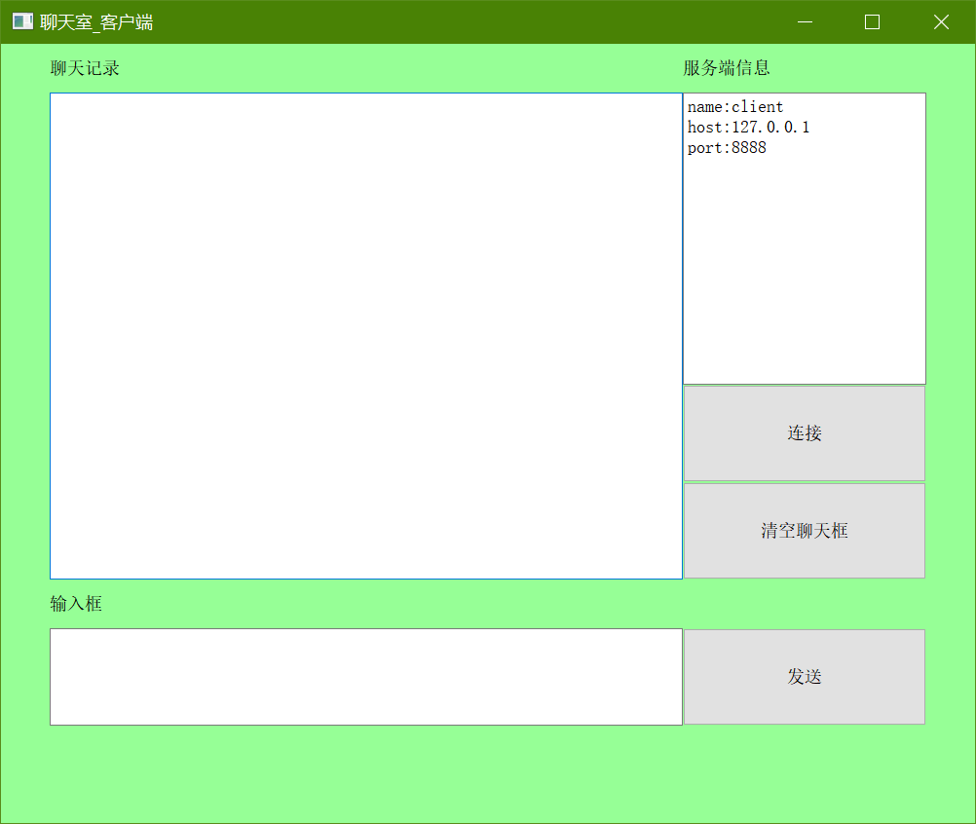
聊天室优化
至此，老师所要求的一对一的聊天室的任务就完成了，然后，我对界面做了一部分的优化，加入了文字标签，加入了个人信息的显示和修改，让界面显得有趣一些

Slide 13
清空按钮的实现
# 清空按钮
clearButton = QPushButton('清空聊天框',window)
clearButton.move(700,450)
clearButton.resize(250,100)
clearButton.clicked.connect(lambda : history.setPlainText(''))

Slide 14
界面背景的调整
为了做区分且好看一点，此处采用了Qt中的调色板取色做背景
添加头文件
from PySide2.QtGui import *

Slide 15
主题颜色的更该
server
# 主题
palette = window.palette()
palette.setColor(palette.Background,QColor(255,192,203)) # 粉色
window.setPalette(palette)
client
# 主题
palette = window.palette()
palette.setColor(palette.Background,QColor(150,255,150)) # 绿色
window.setPalette(palette)

Slide 16
信息框的添加及初始化
server
# 服务端信息
infoEdit = QPlainTextEdit(window)
infoEdit.move(700,50)
infoEdit.resize(250,400)
infoEdit.insertPlainText('host:127.0.0.1\n')
infoEdit.insertPlainText('port:8888’)
client
# 连接信息
infoEdit = QPlainTextEdit(window)
infoEdit.move(700,50)
infoEdit.resize(250,300)
infoEdit.insertPlainText('name:client\n')
infoEdit.insertPlainText('host:127.0.0.1\n')
infoEdit.insertPlainText('port:8888')

Slide 17
信息框的读取
infoServer = {} # 获取服务器配置信息
for infos in infoEdit.toPlainText().split('\n'):
info = infos.split(':')
infoServer[info[0]] = info[1]

Slide 18
聊天室升级
虽然ui好看了，但是终究只是一个一对一的聊天室，完全不像聊天室，所以，就打算对聊天室进行升级，写了一个多对多的聊天室，并且能满足连接和退出功能，最后就算大功告成了

Slide 19
服务端的改动
服务端的改动可谓是大刀阔斧，除了ui没变，其他几乎全都动过
全局变量
server : socket # 服务器socket对象
clients = [] # 存储客户端socket

Slide 20
开始按钮点击事件的改动
服务器定义为开始就不再关闭，所以在开始后，开始按钮将不能再点击
# 开始按钮事件
def start():
startButton.setEnabled(False)
threading._start_new_thread(myConnect,())

Slide 21
开始按钮启动线程的改动
# 用于连接客户端
def myConnect():
infoServer = {} # 获取服务器配置信息
for infos in infoEdit.toPlainText().split('\n'):
info = infos.split(':')
infoServer[info[0]] = info[1]
global server
server = socket.socket(socket.AF_INET,socket.SOCK_STREAM) # 服务器socket
server.bind((infoServer['host'],int(infoServer['port']))) # 初始化服务器
server.listen(10) # 开始监听
history.insertPlainText('等待连接\n') # 打印日志
# 等待连接并开启线程维护
while True:
client = server.accept() # 连接客户端
t = threading.Thread(target=myrecv,args=(client,)) # 创建线程
t.start() # 开始线程
将在信息框内的信息更新到server的初始化里，用于更改地址和端口号
在接收到了客户端的连接后，单独开启一个线程去维护一个客户端，用于接收客户端信息

Slide 22
维护客户端的线程
连接成功客户端后接收客户端的昵称，然后通知所有人加入了聊天室，并用try-catch维护recv，对方中断，则删除此人，并且通知其他人此人退出
# 用于维护客户端的信息接收
def myrecv(client):
global clients
name = client[0].recv(1024).decode() # 获取客户端名字
history.insertPlainText(f'[client]{name}连接成功\n') # 打印日志
# 告知其他连接上的客户端有人加入
for other in clients:
other.send(f'{name}加入聊天室'.encode())
clients.append(client[0]) # 将连接上的客户端存储
try:
# 接收消息
while True:
msg = client[0].recv(1024).decode() # 获取消息
history.insertPlainText(msg+'\n') # 打印输出
for other in clients:
if other == client[0]: # 自身不发送
continue
other.send(msg.encode()) # 发送给其他人
except:
# 断开连接
history.insertPlainText(f'{name}退出聊天室\n') # 打印日志
clients.remove(client[0]) # 删除客户端
client[0].close() # 关闭该客户端socket
for other in clients: # 告诉其他人退出的消息
other.send(f'{name}退出聊天室'.encode())

Slide 23
发送按钮的点击事件
点击按钮后发送消息给所有人
# 发送按钮点击事件
def send():
msg = textEdit.toPlainText() # 获取输入框内容
pre = datetime.datetime.now().strftime('%Y-%m-%d %H:%M:%S')+'[server]' # 前缀
history.insertPlainText(pre+msg+'\n') # 打印输出到历史记录
textEdit.setPlainText('') # 输入框清空
global clients
for client in clients: # 给所有人发送消息
client.send((pre+msg).encode())

Slide 24
客户端的改动
客户端相较于服务器端就少了很多，只有实现连接和关闭、初始化的改动和连接上服务器时发送自己昵称
全局变量
global server # 连接到的服务器
infoServer = {} # 存储连接服务器的信息

Slide 25
点击连接按钮的改动
# 连接按钮连接的事件
def conn():
global infoServer
global server
if connectButton.text() == '连接': # 连接服务器
# 获取用于连接服务器的消息
for infos in infoEdit.toPlainText().split('\n'):
info = infos.split(':')
infoServer[info[0]] = info[1]
# 连接服务器
server = socket.socket(socket.AF_INET,socket.SOCK_STREAM) # 初始化连接方式
server.connect((infoServer['host'],int(infoServer['port']))) # 连接服务器
connectButton.setText('关闭') # 按钮改变文字
threading._start_new_thread(myrevc,()) # 开启线程维护连接接收消息
elif connectButton.text() == '关闭': # 断开服务器
server.close() # 关闭连接
connectButton.setText('连接') # 按钮改变文字

Slide 26
接收消息函数的改动
# 连接按钮连接的事件
def conn():
global infoServer
global server
if connectButton.text() == '连接': # 连接服务器
# 获取用于连接服务器的消息
for infos in infoEdit.toPlainText().split('\n'):
info = infos.split(':')
infoServer[info[0]] = info[1]
# 连接服务器
server = socket.socket(socket.AF_INET,socket.SOCK_STREAM) # 初始化连接方式
server.connect((infoServer['host'],int(infoServer['port']))) # 连接服务器
connectButton.setText('关闭') # 按钮改变文字
threading._start_new_thread(myrevc,()) # 开启线程维护连接接收消息
elif connectButton.text() == '关闭': # 断开服务器
server.close() # 关闭连接
connectButton.setText('连接') # 按钮改变文字

Slide 27
谢谢聆听

